Slide 1
L’offre et la demande d’emploi dans le secteur de la petite enfance
Vision et actions du Forem
12 décembre 2024

Slide 2
Actions du Forem vis-à-vis du secteur de la petite enfance
01
Des collaborations nécessaires

Slide 3


Depuis 2022, l’ONE et le Forem collaborent afin de soutenir le secteur de la petite enfance
➔ OBJECTIF PRINCIPAL
Diminuer les difficultés de recrutement sur les fonctions de la grappe métier du secteur (AccEnf, TPMS, Direction)
COMMENT ?
Renforçant la collaboration entre les entreprises, fédérations, ONE et le Forem pour les questions relatives au recrutement et à la formation.
Initiation d’un groupe de travail courant 2023 ayant permis :
- d’améliorer notre compréhension commune
- d’organiser des rencontres Forem-ONE ciblant les connaissances sectorielles
- de mieux documenter les agents Forem sur le secteur
- initiation d’un plan d’action orienté « formation-recrutement »
- de réaliser une action GARMO
Notes:
Il y a eu la volonté de travailler en collaboration avec l’enseignement et de développer un partenariat pour atteindre la cible des jeunes en fin de secondaire

Slide 4
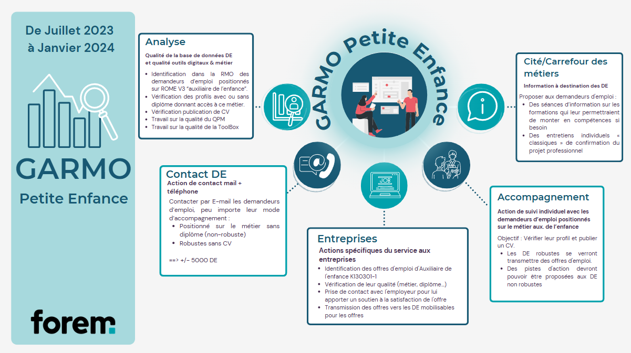
A compléter par Frédéric
Notes:
Il y a eu la volonté de travailler en collaboration avec l’enseignement et de développer un partenariat pour atteindre la cible des jeunes en fin de secondaire

Slide 5
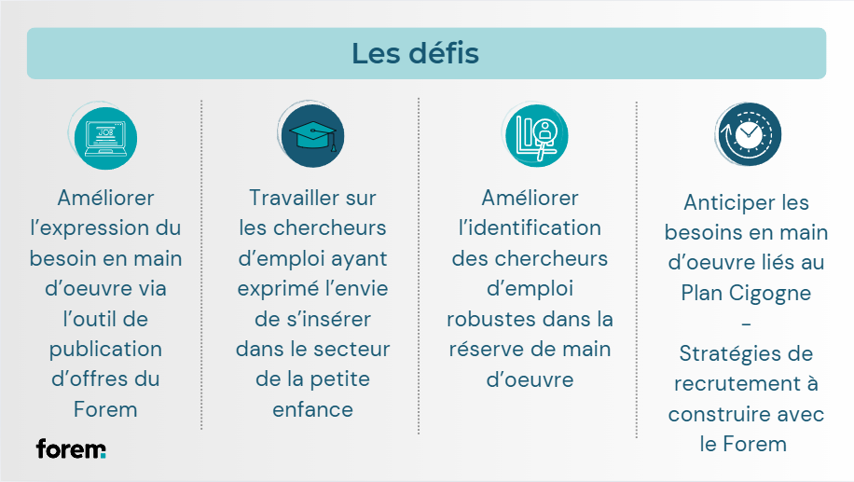
Notes:
Il y a eu la volonté de travailler en collaboration avec l’enseignement et de développer un partenariat pour atteindre la cible des jeunes en fin de secondaire

Slide 6
Rencontre entre l’offre de travail et la demande en personnel
02
Des difficultés à résoudre

Slide 7



Les besoins en personnel des employeurs¹
Les métiers
Accueillant d'enfants – 41%
Accueillant d'enfants à domicile – 24%
Personnel psycho-médico-social – 7%
Responsable de structure d'accueil – 3%
Autres métiers du support – 24%
Près de 1.000 opportunités d’emploi diffusées en 2024 en Wallonie fr
Accueillant d’enfants en institution et PMS : 40% CDD temps partiel
Les métiers
Accueillant d'enfants – 71%
Accueillant d'enfants à domicile – 14%
Personnel psycho-médico-social – 4%
Responsable de structure d'accueil – 3%
Autres métiers du support – 8%
Quelque 250 opportunités d’emploi diffusées en 2024 en Luxembourg
La mise en visibilité des BMO auprès du Forem reste un défi
¹ estimation sur base des informations connues du Forem

Slide 8
La Réserve de Main-d’Oeuvre¹
Une RMO disponible à mobiliser et des candidats à (re)qualifier
Faible tension théorique en moyenne mensuelle (bien que plus importante en BW et LX
des candidats à (re)qualifier
Peu d’opportunités connues mais tension plus importante en BW, HW et LX
  ¹ Situation arrêtée à fin novembre 2024 – estimation sur base des informations connues du Forem

Slide 9
La Réserve de Main-d’Oeuvre¹
L’encadrant PMS un métier non identifié dans les métiers du Forem
Des personnes formées recherchées par plusieurs secteurs en concurrence pour leur recrutement
  ¹ Situation arrêtée à fin novembre 2024 – estimation sur base des informations connues du Forem

Slide 10
Les difficultés d’appariement
Les spécificités de l’emploi (qualité, conditions de travail, …)
Les spécificités de l’employeur (gestion RH, taille, implantations, …)
Les spécificités du lieu de travail (institution <> domicile)
Les profils des candidats (compétences, motivation, …)
La professionnalisation et le niveau de qualification
La mobilité

Slide 11
Le Forem
03
Des services à disposition et des collaborations à développer

Slide 12

Notre cœur de métier ?
Insérer des chercheurs d’emploi sur le marché du travail dans une perspective d’emploi durable et de qualité.
Satisfaire les besoins des entreprises
et leurs offres d’emploi.
Un conseiller à votre service…
Votre interlocuteur privilégié au sein du Forem, spécialisé dans votre secteur et qui vous conseille gratuitement.
Notes:
Chaque entreprise a désormais un conseiller attitré.
Ce conseiller est spécialisé dans son secteur et est le contact privilégié de l’entreprise.

Slide 13
… Pour vous aider à
Recruter
du personnel
Accueillir des
stagiaires
Former
vos collaborateurs
Bénéficier d’aides financières

Slide 14

Recruter du personnel
1. Analyser votre besoin
  Du profil idéal à la réalité
2. Définir une stratégie de recrutement
  Diffusion d’offres d’emploi
  Sourcing
  Présélection de candidats
  Jobday
  …
3. Suivre et soutenir votre recrutement :
  - Plan Formation Insertion
  Coup de poing pénurie
  Accueil stagiaires
  Aides financières…
Notes:
Détailler point 1 : souligner l’importance de cette étape préalable à tout choix d’action/modalité (profil, contrat, conditions de travail et du poste…) et du feed-back sur la réalité du marché (expertise Forem)
Point 2 :
conseils sur les pistes et canaux de diffusion sur base du profil/secteur
conseils à la rédaction de vos offres avant de les publier en autonomie sur leforem.be (description profil, attractivité…)
décision de la / des modalités à mettre sur pied : actions plus collectives? Dans quel timing ?
Être très clair sur la répartition des rôles : la diffusion, c’est dans les mains de l’entreprise qui encode MAIS c’est essentiel de bénéficier en amont de l’aide de votre conseiller/accompagnement dans les démarches digitales

Slide 15


Prenez contact avec votre conseiller !! entreprises.luxembourg@forem.be
Prenez contacte avec votre conseiller !!!

